Slide 1

大模型系列之AI集群
AI 集群架构
ZOMI

Slide 2
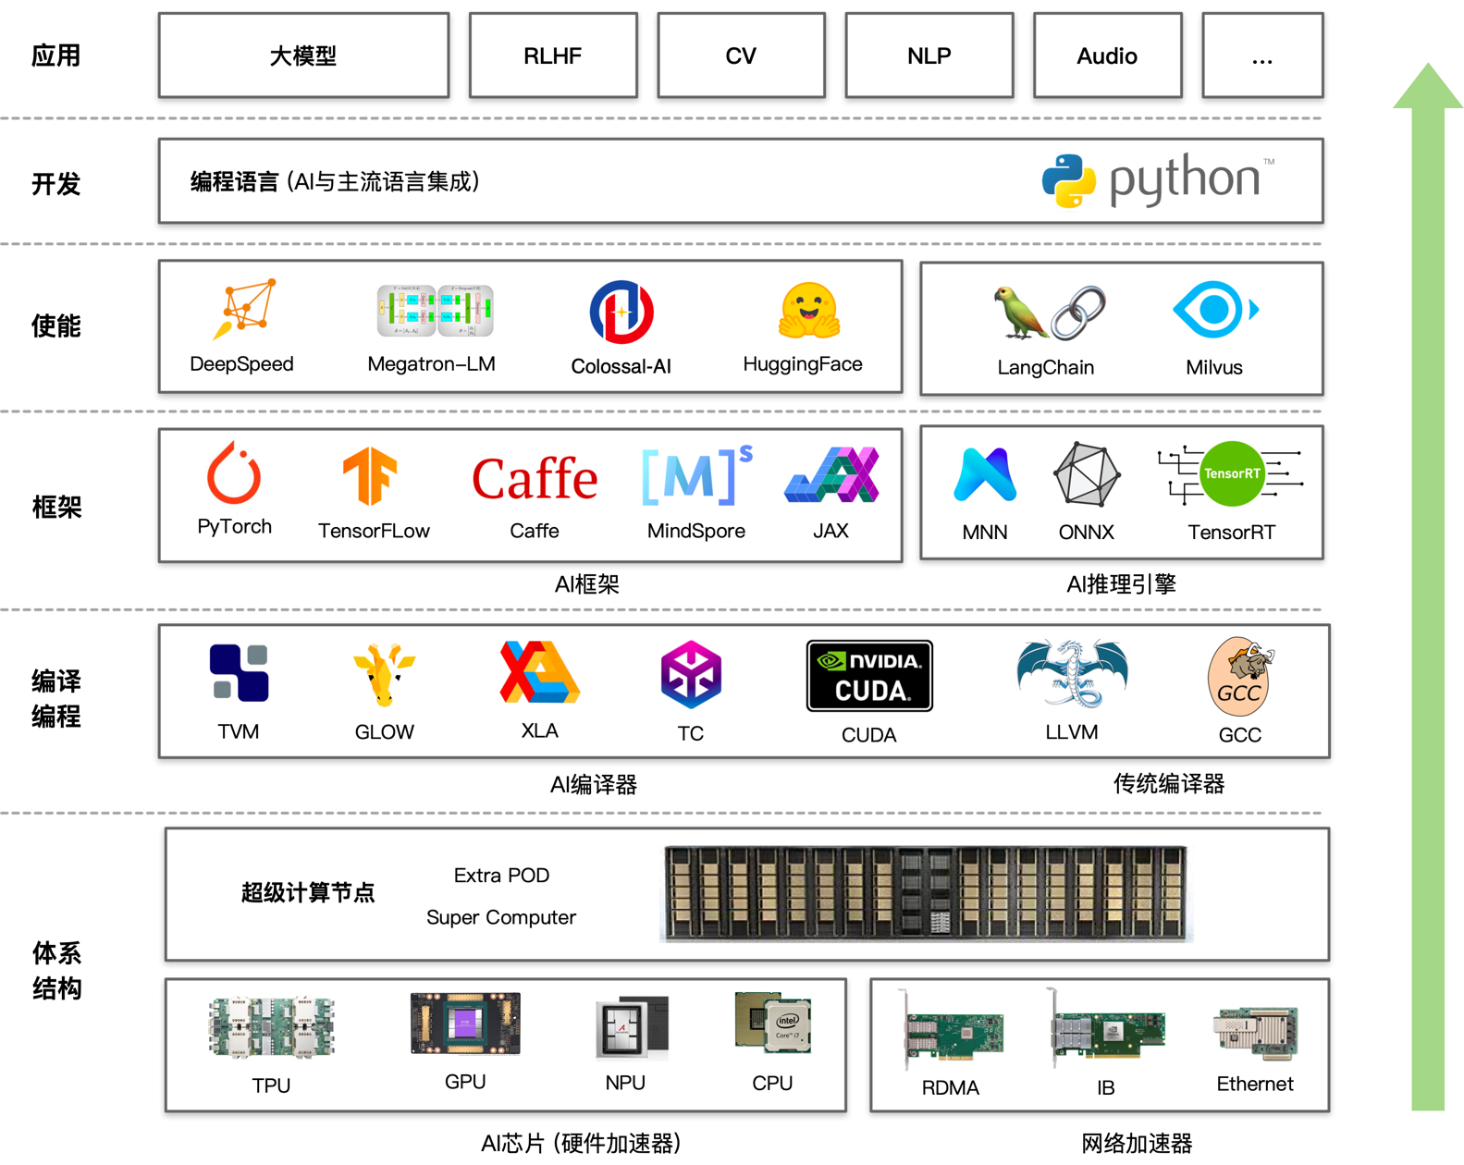
大模型 + AI系统全栈架构
提供大模型算法
提升 AI 集群整体利用率
通过软硬件协同优化
基于硬件的编译、框架、使能层
硬件体系结构不仅需要算力
还包括网络、存储组成的超计节点

Slide 3
大模型业务全流程
算力准备
数据 & 模型算法
模型训练 & 微调
模型验证 & 推理部署
1. AI 集群建设
2. 数据处理
4. 模型训练
6. 模型微调
7. 模型验证
计算、存储、网络
开源
数据
数据
预处理
向量
数据库
混合精度
梯度检查
梯度累积
…
全参微调
下游
任务
测评
标准
bench
mark
AI 集群机房建设
3. 模型算法
5. 分布式并行
低参微调
8. 推理与智能体
AI 集群上线与运维
LLM模型
架构
多模态
一切皆Tokens
训练集群稳定性
指令微调
量化
压缩
推理
加速
9. Agent
智能体
大模型不仅需要 LLM 算法，同时需要提供
AI 集群、海量数据、分布式并行、推理部署等 AI 系统全栈软硬件协同优化

Slide 4
关于本内容
内容背景
AI 集群 + 大模型
具体内容
AI 集群服务器架构：参数服务器模式 – 同步与异步并行
AI 集群通信方式：通信硬件实现 - 集群组网 – 集群软件通信 - 通信实现方式
分布式通信原语：通信源语 - 点对点通信 – 集合通信
分布式存储系统：大模型权重存储方式 – 多级存储系统
AI 集群回顾：NVIDIA 与 TPU 超级计算节点POD

Slide 5
1. AI 集群组成

Slide 6
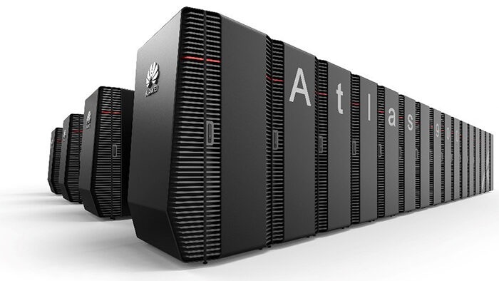
思考
Q：建立一个 AI 集群，硬件上主要分为那几部分？
A：一个鸡架，上面放很多台服务器，用网络连接起来

Slide 8
AI 集群
计算节点：负责实际计算的节点，即使用 CPU 和 GPU/NPU 协同计算，计算节点通过 RDMA 网络连接存储节点来完成计算数据的读取和存储；
存储节点：存储和读写数据，以提供具体 SSD/SATA 硬盘为主，分为对象存储多级存储；
管理节点：负责管理和运维，主要以一台终端机带键盘和鼠标提供，能连接外网管控权限；
集群辅件：网络（交换机、线材等）、机柜、机架式配电单元 PDU、冷却系统等。

Slide 9
AI 集群
集群分为四个部分：计算节点、存储节点、管理节点、集群辅件。

Slide 10
2. 服务器硬件

Slide 11
NVDIA A100 视频

Slide 12
通讯硬件
机器内通信
共享内存
PCIe
NVLink（直连模式）
机器间通信
TCP/IP网络
RDMA网络（直连模式）

Slide 13
通讯硬件
机器内通信
共享内存
PCIe
NVLink（直连模式）
机器间通信
TCP/IP网络
RDMA网络（直连模式）

Slide 14
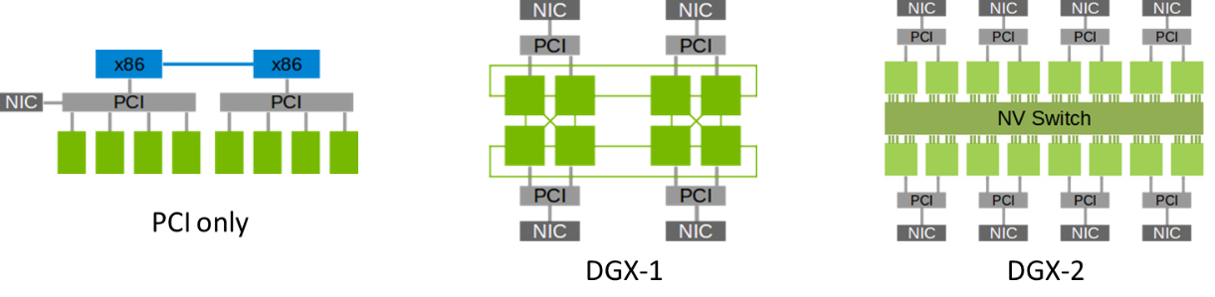
通信软件：提供通信源语
MPI
通用接口，可调用 Open-MPI, MVAPICH2, Intel MPI, etc.
NCCL / HCCL / TCCL
GPU通信优化，仅支持集中式通信

Slide 15
3. 集群
服务器架构

Slide 16
加快大模型的训练速率
训练时间 = 训练数据规模 x 单步计算量 / 计算速率
模型相关，相对固定
可变因素
加快计算速率（Computation rate）：
计算速率 = 单设备计算速率 x 设备数 x 多设备并行效率（加速比）
混合精度
算子融合
梯度累积
服务器架构
通信拓扑优化
存储系统优化
数据并行
张量并行
流水并行

Slide 17
分布式架构：参数服务器
（1）计算损失和梯度（2）梯度聚合（3）参数更新并参数重新广播

Slide 18
分布式架构：参数服务器 + 大模型
（1）计算损失和梯度（2）梯度聚合（3）参数更新并参数重新广播

Slide 19
分布式架构：参数服务器 + 大模型
（1）计算损失和梯度（2）梯度聚合（3）参数更新并参数重新广播
换为大模型训练时候的互联互通的图

Slide 20
分布式训练：同步并行
必须等全部 NPU 节点完成了本次通信之后才能继续下一轮计算：
优点：本地计算和通信同步严格顺序化，能够容易地保证并行的执行逻辑于串行相同；
缺点：本地计算更早的工作节点需要等待其它工作节点处理，造成了计算硬件的浪费。

Slide 21
分布式训练：同步并行
当前 batch 数据迭代完后与其他 NPU 服务器进行通信传输网络模型参数：
优点：执行效率高，中间除了单机通信时间以外没有任何通信和执行之间的阻塞等待；
缺点：网络模型训练不收敛，训练时间长，模型参数反复使用导致无法工业化；

Slide 22
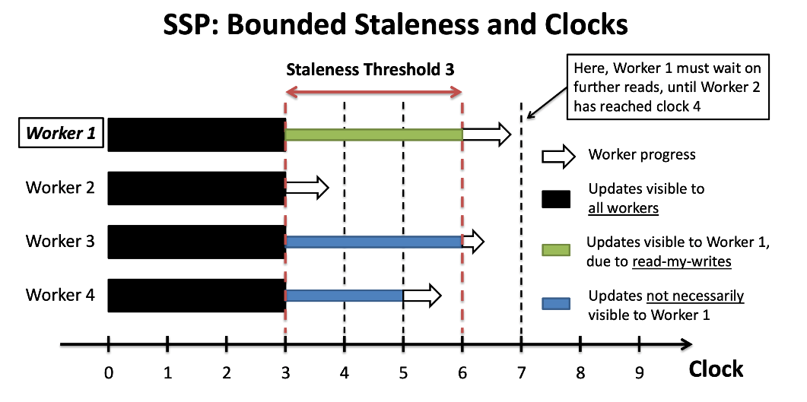
分布式训练：半同步并行
Dynamic Scale：通过动态限制进度推进范围，有限定的宽松同步通信协调并行；
跟踪各节点进度并维护最慢节点，保证计算最快和最慢节点差距在一个预定的范围内。

Slide 23
环同步（Ring Synchronization）
聚合的NVLink带宽明显高于PCIe带宽，问题是如何有效地使用环

Slide 24
小结&思考

Slide 25
小结
了解从小模型到大模型，大模型带来的优点
了解了大模型训练需要AI集群，去降低模型训练时间
了解通过集群架构、通信、存储来提升AI集群加速比和利用率

